Slide 1
Aprendizado de Máquina aplicado a resolução de problemas de decisão
Danilo de Lucas Moraes Dias

Slide 2
Motivações
Atribuição eficiente de soluções para problemas indecidíveis
Generalização de soluções
Velocidade da tomada de decisões
Imersão em jogos eletrônicos

Slide 3
Aprendizado de Máquina
Aprendizado Supervisionado
Spam
Aprendizado Não-supervisionado
Aprendizado por Reforço
Futebol de robôs

Slide 4
MarioLearn
Objetivo
Aplicação de aprendizado de máquina para vencer fases no jogo Super Mario World
Materiais
Emulador para jogos de Super Nintendo
Jogo Super Mario World
Plugin para acesso a endereços de memória do jogo
Linguagem de Programação de Script

Slide 5
Funcionamento do Jogo

Slide 6
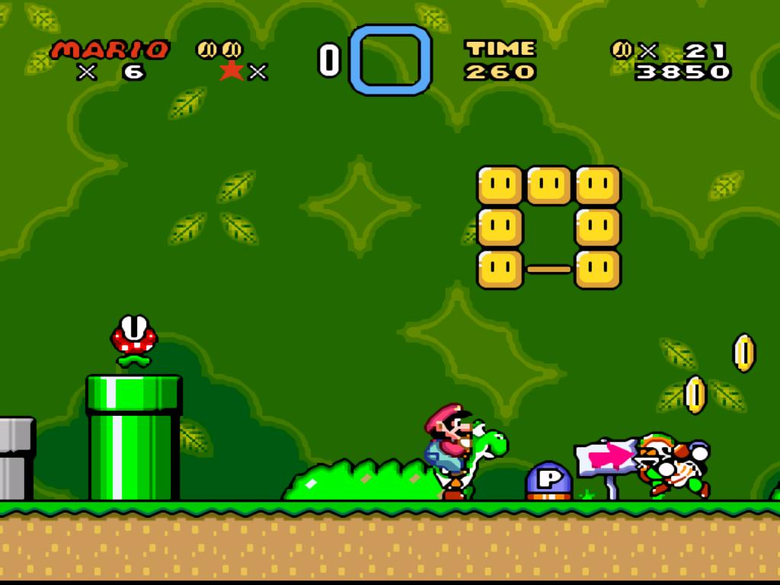

Slide 7
Aprendizado Concluído

Slide 8
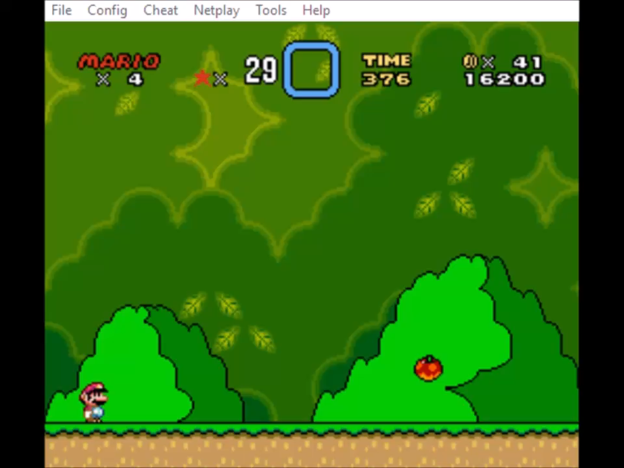

Slide 9
Representação Gráfica

Slide 11
Aprendizado em Processo

Slide 12
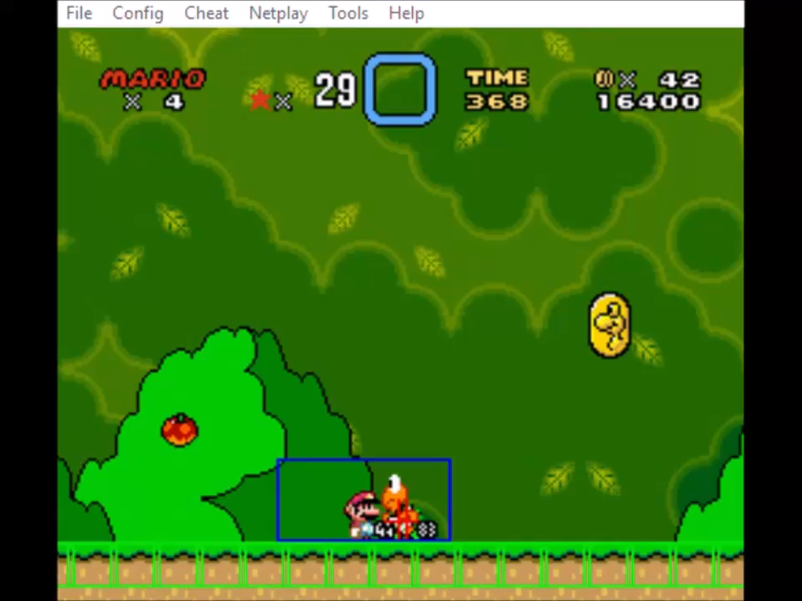

Slide 13
Funcionamento do algoritmo
Análise Combinatória dos comandos
Atribuição de soluções
Geração de Árvores de Decisão

Slide 14
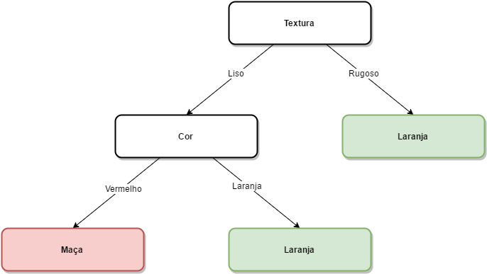
Árvore de Decisão

Slide 15
Funcionamento do algoritmo
Análise Combinatória dos comandos
Atribuição de soluções
Geração de Árvores de Decisão
Classificação de Situações
Otimização Combinatória para melhorar a atribuição de soluções
Heurística

Slide 16
Resultados
Positivos
Ganho de velocidade na tomada de decisões
Maior generalização de soluções
Diminuição na quantidade de tentativas para obtenção de sucesso
Negativos
Especialização de situações
Observação de eventos

Slide 17
Obrigado

